Slide 1
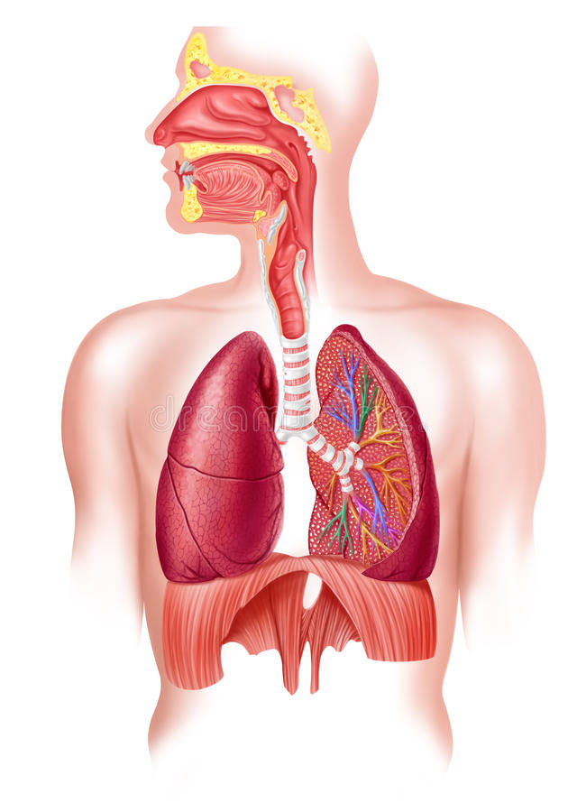
1. Quan sát hình dưới đây, chỉ và nói tên các bộ phận chính của cơ quan hô hấp
Mũi
Khí quản
Phế quản
Phổi

Slide 2

2. Em hãy đặt tay lên lồng ngực, thực hiện động tác hít thở sâu bằng mũi, cho biết lồng ngực thay đổi thế nào khi hít vào và thở ra.
Lồng ngực căng phồng, to ra.
Hít vào
Lồng ngực xẹp xuống, nhỏ lại.
Thở ra

